Slide 1
Tulevaisuuden äänen suunnittelu
This project has received funding from the European Union’s Horizon 2020 research and innovation programme under grant agreement No 665100.

Slide 2
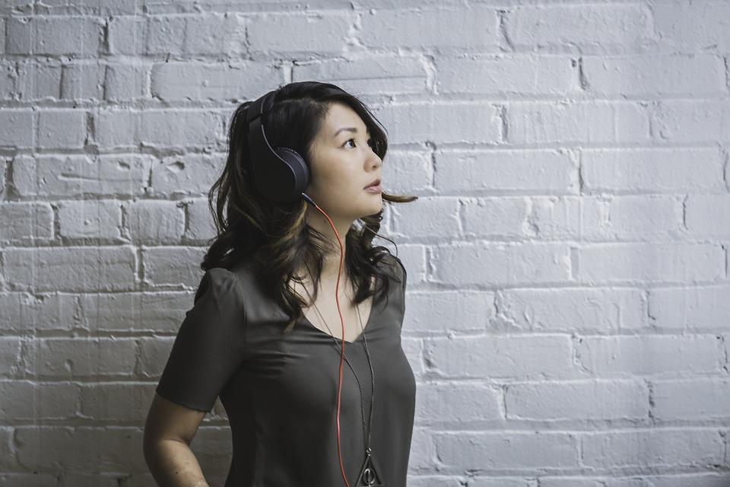
MC (hän on myös amatööri DJ) suunnittelee seuraavan sukupolven kuulokkeita.
“Kun menen klubiin tai live konserttiin, en vain nauti musiikista vaan ajattelen myös miten kaikkki erilaiset äänet ovat tasapainossa ja miltä musiikki kuulostaisi kuulokkeiden kautta.”
MC Shiomi – akustiikkainsinööri,
kuulokkeiden suunnittelija.

Slide 3
Polku akustiikkainsinööriksi
Koulussa hän opiskeli laajasti maantiedettä, matematiikkaa ja fysiikkaa.
Hän aloitti yliopistossa sähkötekniikan ja tietokonejärjestelmien opiskelun.
“Matematiikka ja fysiikka ovat todella avainasemassa insinööritieteissä. Se todennäköisesti karkoittaa ihmisiä. He eivät pidä niistä, koska ne eivät koulussa liity mitenkään todelliseen elämään. Mutta insinööritieteissä näet mitä hyötyä niistä on”.

Slide 4
Kuulokkeiden suunnittelu
Kuulokkeiden valmistukseen liittyy paljon työtä, paperilla suunnittelusta lopulliseen tuotteeseen. Shiomi ja hänen tiiminsä rakentavat monia prototyyppejä ja tekevät satoja testejä varmistaakseen parhaan äänen laadun.
“On hyvin tärkeää saada aikaan samanlainen ilmapiiri kuin minkä koet klubilla tai elvässä esityksessä.”
“Osa tämän ilmapiiin aikaansaamisessa on varmistaa, että kuulokkeissa on suuri taajuuskapasiteetti ja ne ovat yhteensopivia suuri-resoluutioisen äänen kanssa”.

Slide 5
Testaa omat kuulokkeesi
Testaa kuulokkeesi käyttäen websivustoa;
http://www.audiocheck.net/soundtests_headphones.php
Arvioi ryhmässäsi kuulokkeet parhaimmasta huonoimpaan. Sinun tulee hankkia perustelut arvioinnille testaamalla kuulokksset.
Varmista testatessasi, että ääni on sopivalla tasolla.

Slide 6
Valmista mallikuuloke
Shiomi juttelee ääni-insinöörien ja muusikkojen kanssa musiikkistudiossa saadakseen palautetta äänilaiieista, joilla he tuottavat musiikkia. Nämä keskustelut määrittävät äänen laadun standardit, jotka voit kuulla kun käytät Shiomin suunnittelemia kuulokkeita.
Shiomi myös tutkii ääniperformansseiisa miten ääni niissä liikkuu. Hänen tavoitteenaan on luoda kuulokkeet, jotka toistavat äänen kuin olisit konsertissa ensimmäisessä rivissä.
http://practicalphysics.org/model-loudspeaker.html
Tee mallikuulokkeet
Tutki miten kartio vaikuttaa äänen taajuuteen.

Slide 7
Moottoriefekti
Kaikki elektroniset laitteet sisältävät sähkömoottorin. Ne toimivat koska voima vaikuttaa magneettikentässä olevaan johtoon, kun virta kulkee johdossa. Tämä on moottoriefekti.
Simple motor effect
Miten tämä toimisi kovaäänisissä ja kuulokkeissa?
Notes:
Increase the current or use a stronger magnet for a bigger force.

